Slide 1
公钥密码学
Notes:
欢迎辞

Slide 2
背景
对称密钥编码所面临的难题
  密钥分配
    通信密钥太多，管理和分发困难
  数字签名和认证

Slide 3
背景
密码体制上的突破
  Diffie & Hellman, “New Direction in Cryptography”, 1976。
  首次公开提出了“公钥密码学”的概念。
  这是一个与对称密码学截然不同的方案。
  提出公开密钥的理论时，其实用性并没有得到证明：
    当时还未发现满足公开密钥编码理论的算法；
    直到 1978 年，RSA 算法的提出。

Slide 4
基本特征
公钥密码也称为非对称密码，是一种密码体制，其加密算法和解密算法使用不同的密钥：一个是公钥，一个是私钥
用两个密钥中的一个以及加密算法将明文转换为密文，用另一个密钥以及解密算法从密文恢复出明文
  用加密密钥生成的密文只有使用其对应的解密密钥才能解密。
公钥密码算法可以用来保密，认证或者上述两者的功能

Slide 5
应用最广泛的公钥密码体制是RSA。其攻击RSA的困难，是基于寻找大合数的素因子的困难性

Slide 6
关于公钥密码的三个误解
第一个误解：从密码分析角度看，公钥密码比传统密码更安全
第二个误解：公钥密码是一种通用的方法，所以传统密码已经过时了
第三个误解：传统密码中密钥分配中心的握手是一件异常麻烦的事情，与之相比，用公钥密码实现密码分配则非常简单

Slide 7
优点
密钥管理
  加密密钥是公开的；
  解密密钥需要妥善保存；
  在当今具有用户量大、消息发送方与接收方具有明显的信息不对称特点的应用环境中表现出了令人乐观的前景
数字签名和认证
  只有真正的消息发送者才拥有解密密钥

Slide 8
公钥密码体制
公钥算法依赖于一个加密密钥和一个与之相关的不同的解密密钥，这些算法都具有下述重要特点
  仅根据密码算法和加密密钥来确定解密密钥在计算上是不可行的
  另外有些算法（如RSA），还有以下特点
  两个密钥中的任何一个都可用来加密，另一个用来解密

Slide 9
公钥密码体制有6个组成部分
  明文：算法的输入。它们是可读信息或数据
  加密算法：加密算法对明文进行各种转换
  公钥和私钥：算法的输入。这对密钥中一个用于加密，一个用于解密。加密算法执行的变换依赖于公钥或者私钥
  密文：算法的输出。它依赖于明文和密钥，对给定的消息，不同的密钥产生的密文不同
  解密算法：该算法接收密文和相应的密钥，并产生原始的明文

Slide 10
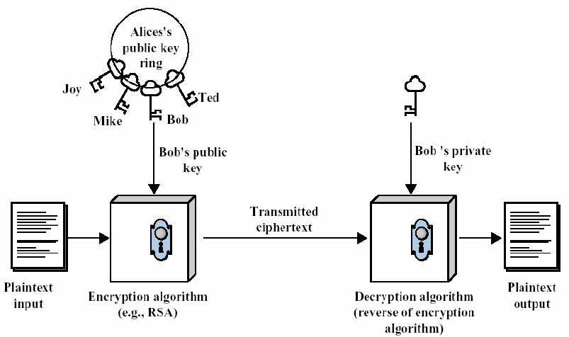
基于公开密钥的加密过程

Slide 11
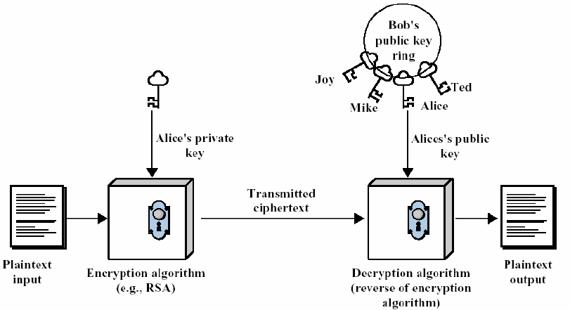
基于公开密钥的认证过程

Slide 12
对称密码和公钥密码
对称密码 | 公钥密码
一般要求 加密和解密使用相同的密钥和相同的算法 收发双方必须共享密钥 安全性要求 密钥必须是保密的 若没有其他信息，则解密消息是不可能或至少是不可行的 知道算法和若干密文不足以确定密钥 | 一般要求 同一算法用于加密和解密，但加密和解密使用不同密钥 发送方拥有加密或解密密钥，而接收方拥有另一密钥 安全性要求 两个密钥之一必须是保密的 若没有其他信息，则解密消息是不可能或至少是不可行的 知道算法和其中的一个密钥以及若干密文不足以确定另一密钥

Slide 13
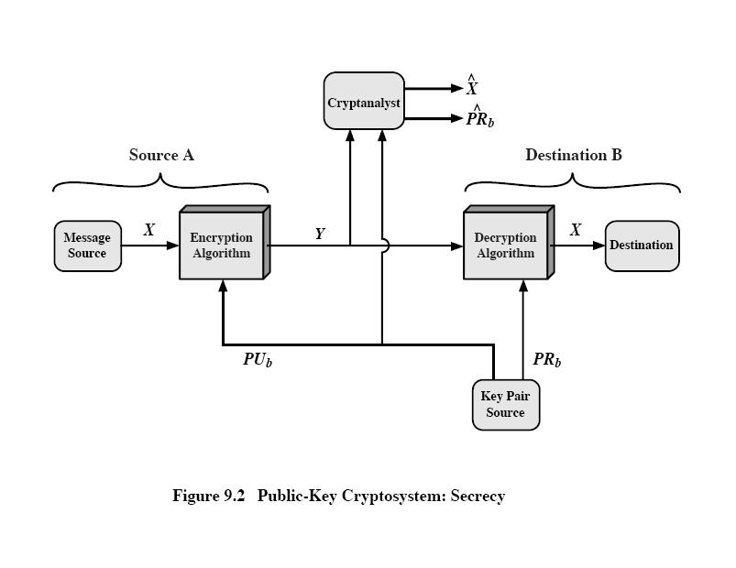
公钥密码体制：保密性

Slide 14
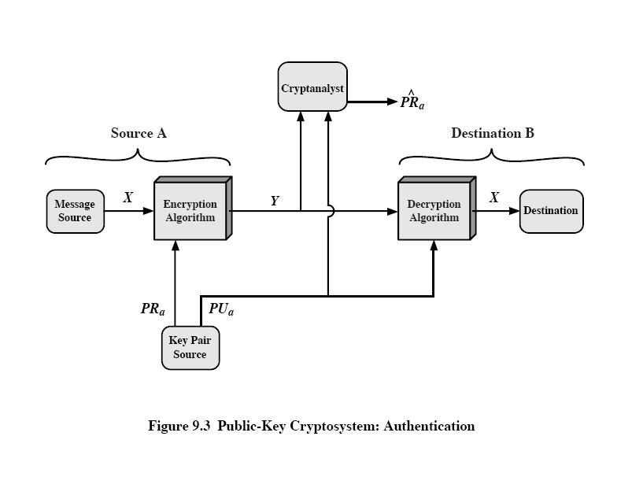
公钥密码体制：认证

Slide 15
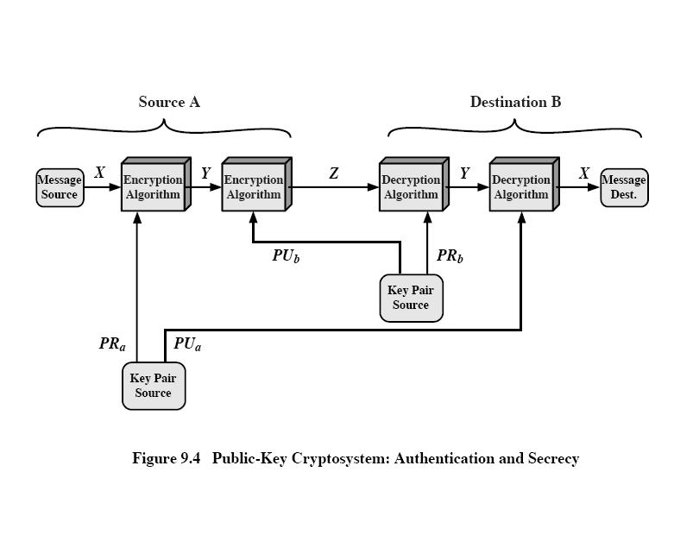
公钥密码体制：保密性和认证

Slide 16


公钥密码算法基础
单向函数
  对于一个函数 ，如果对于其定义域上的任意 x，都容易计算；同时， 对于其值域中几乎所有的取值 y ，计算其逆函数 都是不可行的，则函数 被称为单向函数。

Slide 17


公钥密码算法基础
单向陷门函数
  对于一个单向函数 ，如果其逆函数 在已知某些辅助信息的情况下容易求解得出，则称该单向函数 为单向陷门函数。
构造公钥密码系统的关键是如何在求解某个单向函数的逆函数的NP完全问题中设置合理的“陷门”

Slide 18
公钥密码算法基于的数学难题
背包问题
大整数分解问题（The Integer FactorizationProblem,RSA体制）
有限域的乘法群上的离散对数问题(The Discrete Logarithm Problem,ElGamal体制）
椭圆曲线上的离散对数问题（The EllipticCurve Discrete Logarithm Problem,类比的ElGamal体制）

Slide 19
背包问题
背包问题描述：给定重量分别为a₁,a₂,…a_{n}的n个物品，装入一个背包中，要求重量等于一个给定值，那么究竟是那些物品？
0-1背包问题：
  给定一个正整数S和一个背包向量A=(a₁,…,a_{n})，其中a_{i}是正整数，求满足方程S = ∑a_{i} x_{i} 的二进制向量 X=(x₁,…,x_{n})。
  这是一个NP完全问题，解决这个问题所需要的时间与n呈指数增长

Slide 20
背包问题用于公钥密码学
做法：明文为X，S为密文
奥妙在于有两类背包，一类可以在线性时间内求解，另一类则不能
把易解的背包问题修改成难解的背包问题
  公钥使用难解的背包问题
  私钥使用易解的背包问题

Slide 21
公钥密码算法
  基于因子分解问题的Rabin算法；
  椭圆曲线公钥算法；
  基于有限域中离散对数难题的ElGamal公钥密码算法
  基于代数编码系统的McEliece公钥密码算法；
  基于“子集和”难题的Merkle-Hellman Knapsack公钥密码算法；
  目前被认为安全的Knapsack型公钥密码算法Chor-Rivest。

Slide 22
RSA算法

Slide 23
RSA算法
1977年由Ron Rivest、Adi Shamir和Len Adleman发明，1978年公布
是一种分组加密算法
  明文和密文在0～n-1之间，n是一个正整数
只在美国申请专利，且已于2000年9月到期
安全性依赖于大整数的因子分解问题
是第一个较为完善的公钥算法

Slide 24
RSA算法
能够同时用于加密和数字签名，且易于理解和操作。
RSA是被研究得最广泛的公钥算法，从提出到现在已近二十年，经历了各种攻击的考验，逐渐为人们接受，被普遍认为是目前最优秀的公钥算法之一
目前仍然无法从理论上证明它的保密性能究竟如何 ，因为目前人们并没有从理论上证明破译RSA的难度与大整数分解问题的难度等价。

Slide 25
RSA算法
设分组长度为 l –bit，每个分组 M 被看作是一个 l –bit 的二进制值
  取某一个整数 n ，使对所有 M，有 M < n
    一般， n 的取值满足 2l < n ≤ 2l +1
  加密算法
    C = Me mod n
  解密算法
    M = C^{d} mod n = (Me)^{d} mod n = M^{ed} mod n
  加密密钥（公开密钥）为 K_{U} = {e,n}
  解密密钥（私有密钥）为 K_{R} = {d,p,q}

Slide 26
RSA算法
要求：
  {e, d, n} 使对所有 M < n 都有：
    M = M^{ed} mod n
  对所有 M < n ， Me 和 C^{d} 的计算相对简单
  给定 {e, n} ，要推断 d 在计算上不可行
问题：怎样找到满足 M = M^{ed} mod n 的 {e, d, n} ？
需要利用数论作为其数学基础

Slide 27
欧拉函数
欧拉函数（Euler’s totient function）
  欧拉函数φ(n)：表示小于 n 且与 n 互素的正整数的个数；
  欧拉函数的性质：
    对任意素数 p，有 φ(p) = p – 1；
    对任意两个素数 p、q，则对 n = pq 有：
    φ(n) = φ(pq) = φ(p)φ(q) = (p–1)(q–1)

Slide 28
欧拉定理
  如a 和 n 是互素的整数，则有：
  等价形式：
a
φ
(
n
)
≡
1
mod
n
a
φ
(
n
)+1
≡
a
mod
n

Slide 29
欧拉定理与RSA算法
RSA算法要求：
M = M^{ed} mod n
欧拉定理推论：
  有两个素数 p 和 q, 令 n = pq , 对任意整数 k 和 M (0<M<n), 有下列等式成立：
    M = M^{kφ(n) +1} mod n
    其中：φ(n) = (p-1)(q-1)

Slide 30
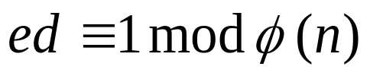
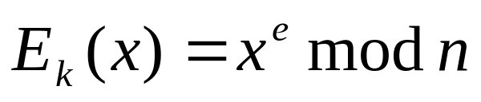
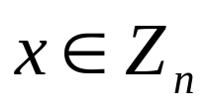
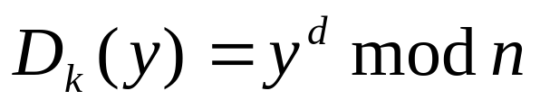
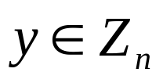
RSA算法描述
  选取足够大的两个素数 p 和 q, 令 n = pq , 则φ(n) = (p-1)(q-1)
  选取适当的加密密钥 e 和解密密钥 d ，使之满足
  公开 n 和 e ，保密 p, q 和 d
  加密运算：
  解密运算：

Slide 31
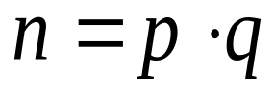
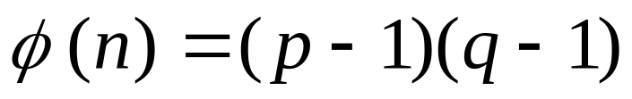
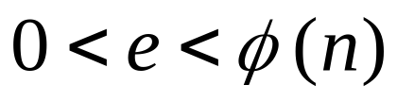
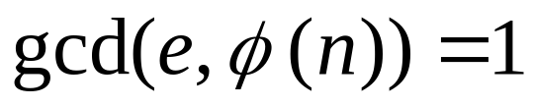
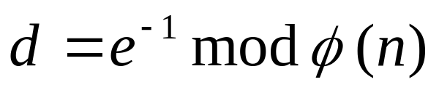
RSA算法实现步骤
生成两个大素数 p 和 q ；
计算 ， ；
选择随机数 e（即加密密钥）, 使之满足 , ；
计算解密密钥 ；
公布整数 n 和加密密钥 e，保密p，q，d
  加密运算：
  解密运算：

Slide 32
一个例子
已知p=3，q=11，e=7，明文M=5，求密文并验证.
n=pq=33
φ(n)=(p-1)(q-1)=20
由欧几里德算法可知，7 ·3 - 20 ·1 = 1，故d=3
密文C= Me = 5⁷ = 14 mod 33
验证：C^{d} = 14³ = 5 mod 33

Slide 33
另一个例子
在使用RSA的公钥体制中，已截获发给某用户的密文C=2，该用户的公钥e=5，n=15，求明文
n=15=3 ·5，故p=3，q=5
φ(n)=(p-1)(q-1)=8
d=5
明文M=C^{d} =2⁵ = 2 mod 15

Slide 34
RSA 实现上的问题
  密钥生成时，如何找到足够大的素数 p 和 q ？
  对一个很大的整数，如何判定它是否是素数？
  在 n、m、e、d 非常大的情况下，如何计算 m^{e} mod n ?

Slide 35
RSA 实现上的相关算法
模乘；
扩展的辗转相除法（欧几里德（ Euclidean ）算法 ）；
求逆；
求幂算法；
素性测试算法

Slide 36
如何产生足够大的随机素数
实际应用所采用的方法是：首先，产生一个足够大的随机数，然后，通过采用一个概率多项式时间算法来检测该随机数是否为素数（即是否具有素性）
常用的两个素性测试算法：
  Solovay-Strassen 素性测试
  Miller-Rabin素性测试

Slide 37


RSA安全性分析
影响RSA算法安全性的因素主要有 ：
  分析者若能计算 ，由定义知 的两个根为p和q，即能分解n。实际上知道 就可以依据Euclidean算法从公钥e计算得出私钥d
  在构造n时应选择p和q，使得p-1 和q-1 有大的素因子。一般选择p和 (p-1)/2均是素数的p
  通过截获来自不同用户的密文，密码分析者能够有机会计算出密文，因此，不同用户之间不要共享整数 n
  RSA算法具有同态的特点，在具体应用中，经常在加密之前对明文进行杂凑处理或者单向变换，以此破坏RSA算法的同态性质

Slide 38
RSA 的性能
硬件实现：比 DES 慢 1000 倍
软件实现：比 DES 慢 100 倍

Slide 39
RSA的缺点
RSA的缺点主要有：
  产生密钥很麻烦，受到素数产生技术的限制，因而难以做到一次一密
  分组长度太大，为保证安全性，n 至少也要 600比特以上，使运算代价很高，尤其是速度较慢，较对称密码算法慢几个数量级；且随着大数分解技术的发展，这个长度还在增加，不利于数据格式的标准化
目前，SET(Secure Electronic Transaction)协议中要求RSA采用2048比特长的密钥，其他实体使用1024比特的密钥

Slide 40
RSA安全性依据
RSA的安全性是基于加密函数e_{k}(x)=x^{e}(mod n)是一个单向函数，所以对攻击的人来说求逆计算不可行
解密的陷门是分解n=pq，从而可以计算出ϕ(n)=(p-1)(q-1)，再用欧氏算法解出解密私钥d

Slide 41
素数：只能被1和它本身整除的自然数；否则为合数
每个合数都可以唯一地分解出素数因子
6 = 2 ·3
999999 = 3·3·3·7·11·13·37
27641 = 131·121
从2开始试验每一个小于等于√ 27641 的素数

Slide 42
整数n的十进制位数 因子分解的运算次数 所需计算时间（每微秒一次）
50 1.4x10¹⁰ 3.9小时
75 9.0x10¹² 104天
100 2.3x10¹⁵ 74年
200 1.2x10²³ 3.8x10⁹年
300 1.5x10²⁹ 4.0x10¹⁵年
500 1.3x10³⁹ 4.2x10²⁵年

Slide 43
对RSA的攻击方法
强力攻击（穷举法）：尝试所有可能的私有密钥
数学分析攻击：各种数学方法，等价于两
个素数乘积的因子分解
对RSA实现的攻击

Slide 44
90年代大数分解的进程
分解数 尺寸bits 分解日期 分解算法
RSA-100 330 1991.4 二次筛法
RSA-110 364 1992.4 二次筛法
RSA-120 397 1993.6 二次筛法
RSA-129 425 1994.4 二次筛法
RSA-130 430 1996.4 数域筛法
RSA-140 463 1999.2 数域筛法
RSA-155 512 1999.8 数域筛法

Slide 45
RSA-155的分解
1999.8.22，荷兰H.Riele领导的来自6个国家的研究人员组成的团队找到了一个512-bit RSA密钥的一个素因子
512-bit RSA在电子商务中所占的比例为95%
用了5个月的时间

Slide 46
对RSA的攻击
对RSA的具体实现存在一些攻击方法，但不是针对基本算法的，而是针对协议的
  对RSA的选择密文攻击
  对RSA的公共模攻击
  对RSA的小加密指数攻击
  对RSA的小解密指数攻击
  时间性攻击：取决于解密算法的运算时间

Slide 47
实现要求
若希望RSA安全，p与q必为足够大的素数，使分析者没有办法在多项式时间内将n分解出来
建议选择p和q大约是100位的十进制素数
模n的长度要求至少是512比特
一般来说，n的长度为512至1024比特位之间，但必须是128的倍数
国际数字签名标准ISO/IEC 9796中规定n的长度为512比特位
至1996年，建议使用768位的模n

Slide 48
素数的选取
为了抵抗现有的整数分解算法，对RSA模n的素因子p和q还有如下要求：
  |p-q|很大，通常p和q的长度相同；
  p-1 和q-1分别含有大素因子p₁和q₁
p₁-1和q₁-1分别含有大素因子p₂和q₂
p+1和q+1分别含有大素因子p₃和q₃

Slide 49
加密指数e的选取
为了提高加密速度，通常取e为特定的小整
数，如EDI国际标准中规定e＝2¹⁶＋1
ISO/IEC9796中甚至允许取e＝3。这时加密速度一般比解密速度快10倍以上
e＝2¹⁶＋1优于e＝3之处在于它能够抵抗对RSA的小加密指数攻击

